Slide 1
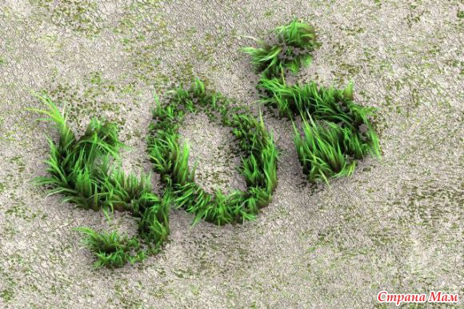

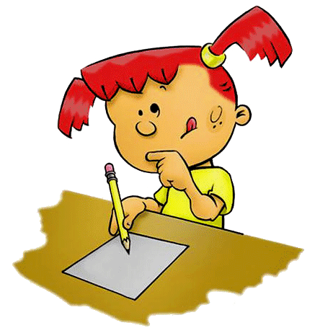
Первый урок русского языка в 11 классе
«Вводный урок. Экология русского языка»

Slide 2
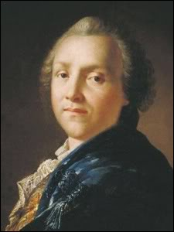
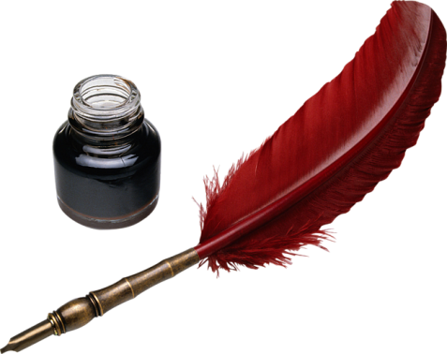
Великие о чистоте языка
Восприятие чужих слов, а особливо без необходимости, есть не обогащение, но порча языка.
Александр Петрович Сумароков –
поэт, писатель, драматург

Slide 3
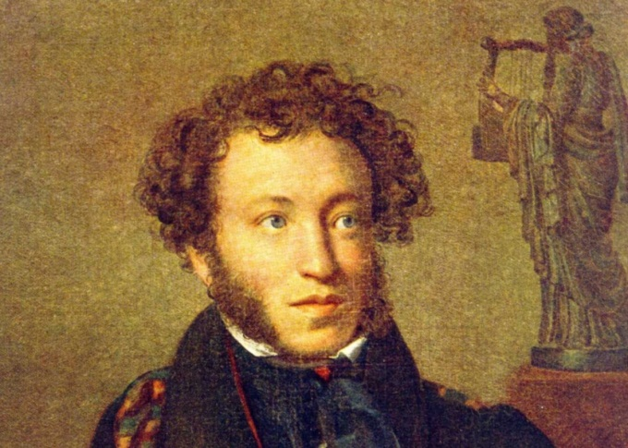
Великие о чистоте языка
Прекрасный наш язык, под пером писателей неучёных и неискусных, быстро клонится к падению. Слова искажаются. Грамматика колеблется. Орфография, сия геральдика языка, изменяется по произволу всех и каждого.
Александр Сергеевич Пушкин - поэт, драматург, прозаик

Slide 4
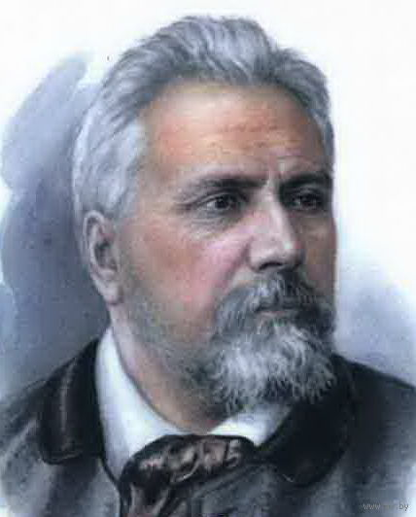
Великие о чистоте языка
Я не считаю хорошим и пригодным иностранные слова, если только их можно заменить чисто русскими или более обруселыми. Надо беречь наш богатый и прекрасный язык от порчи.
Николай Семенович Лесков – писатель

Slide 5
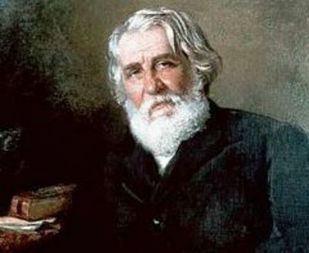
Великие о чистоте языка
Берегите чистоту языка как святыню! Никогда не употребляйте иностранных слов. Русский язык так богат и гибок, что нам нечего брать у тех, кто беднее нас.
Иван Сергеевич Тургенев - поэт, переводчик

Slide 6
Что угрожает языку сегодня?
жаргонизмы
неоправданные заимствования
брань,
нецензурные слова
слова-паразиты

Slide 7
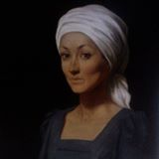

Сохранение чистоты языка
Светлана Георгиевна Замлелова -
искусствовед, писатель
Сборник рассказов «Разочарование», в котором автор учит читателя бережному отношению к великому языку, величие которого может быть под угрозой вполне реальной.

Slide 8
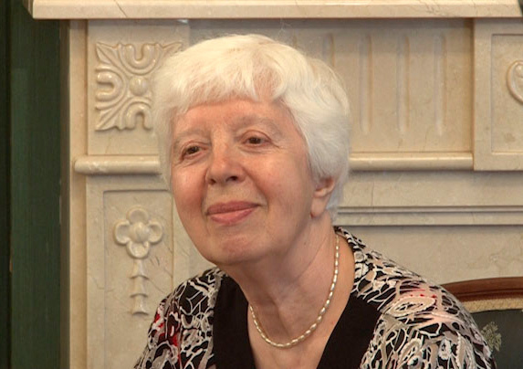
Сохранение чистоты языка
Нора Галь(1912 – 1991) - переводчик английской и французской литературы на русский язык, литературный критик и теоретик перевода.

Slide 9
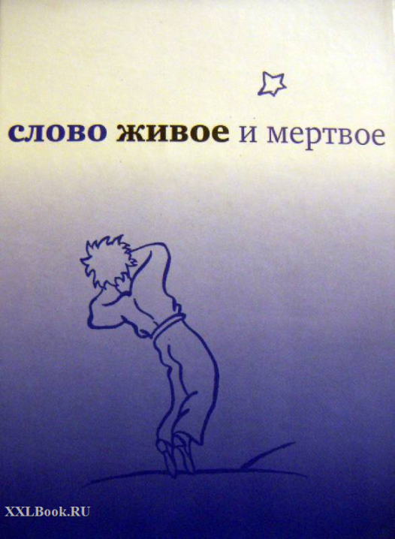

Сохранение чистоты языка
Борьба с бескультурьем, канцеляритом, бестактностью, засильем иностранных слов за чистоту и богатство родного языка делает книгу Норы Галь помощником всех читателей, болеющих за русское Слово

Slide 10
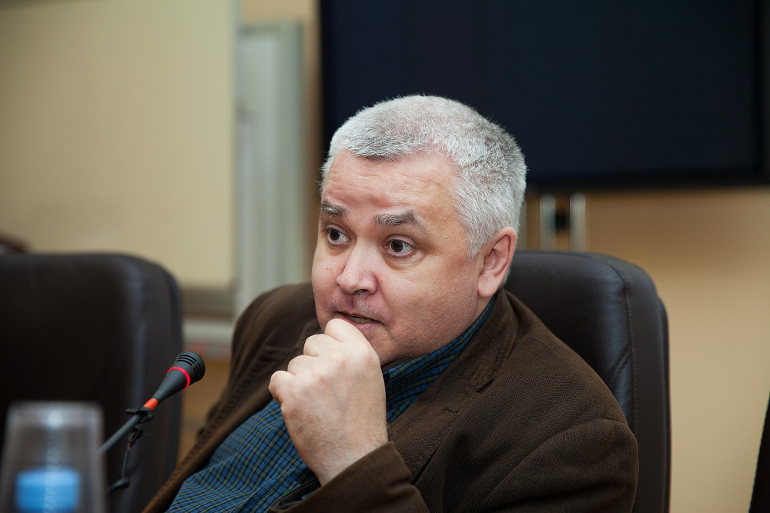
Сохранение чистоты языка
Максим Анисимович Кронгауз(род.1958)- советский и российский лингвист

Slide 11
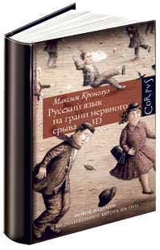
Сохранение чистоты языка
«Я написал эту книжку не потому, что русский язык находится на грани нервного срыва…Слухи о скорой смерти русского языка сильно преувеличены. И всё-таки о русском языке надо беспокоиться. Его надо любить. О нём надо спорить. Но главное – на нём надо говорить, писать и читать».
М.Кронгауз

Slide 12
Комментируя проблему…
Проблема раскрывается автором на примере…
В качестве примера автор заставляет читателя задуматься над….
Автор текста обращает внимание на…
В размышлениях автора звучит мысль о том, что…
Автор доказывает, что…
Автор убеждён в том, что…
Автор разделяет мнение(кого)
Автор искренне восхищен/огорчён(чем)
Автор приводит к выводу о том, что

